Slide 1


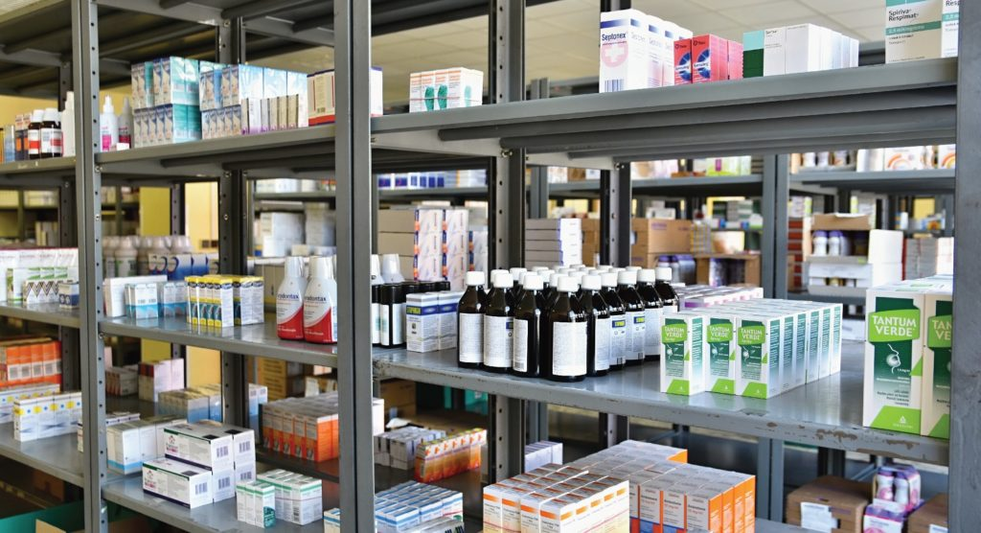
Arena Simulation of Multi-Level Medicine Inventory Control In Hospital Pharmacy
دانشجو: پگاه ارده خانی
استاد : دکتر حسن نایبی
استاد: دکتر عرفان حسن نایبی
دانشجویان:
علیرضا عشقی 99207446
سینا فیضی کریم‌آبادی 99207468

Slide 2
سیستم مورد بررسی
مقدمه
نتایج
مدلسازی
حل مدل
شبیه‌سازی
سیستم چندلایه انبارداری و ارائه‌ی دارو در یک بیمارستان در چین
شامل:
تعدادی تامین کننده با نماد S
یک انبار اصلی داروی بیمارستان با نمادPDC
تعدادی داروخانه با نمادDC
بخش‌ها و دپارتمان‌های مختلف با نماد W
تعدادی بیمار در هر بخش با نماد P

Slide 3
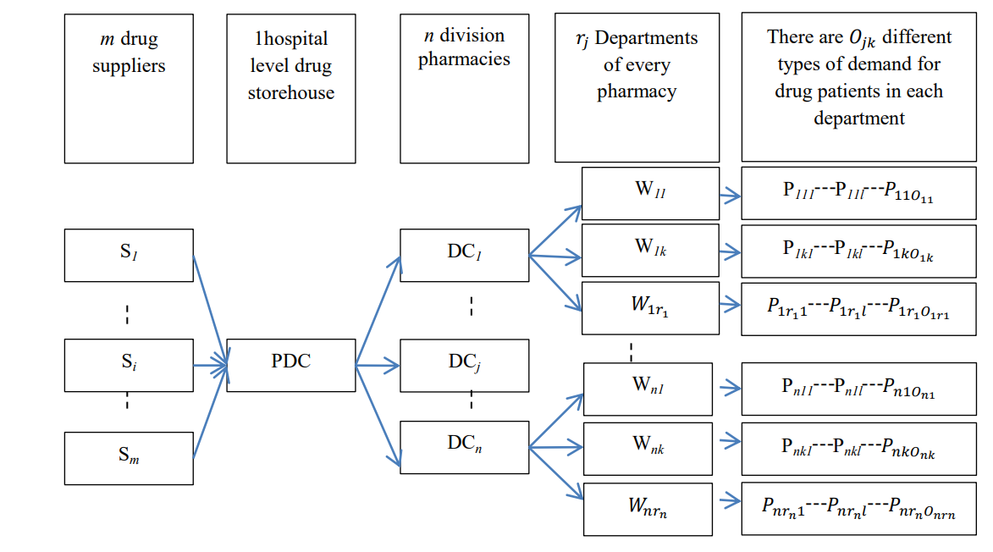
نمای کلی سیستم
مقدمه
نتایج
مدلسازی
حل مدل
شبیه‌سازی

Slide 4
فرضیات سیستم
مقدمه
نتایج
مدلسازی
حل مدل
شبیه‌سازی
کمبود موجودی در سیستم مجاز نیست.
تقاضاهای مشابه را با هم ترکیب کرده و به طور کلی تقاضاها را از چند توزیع احتمالی معروف در نظر می‌گیریم.
بین تقاضای داروی بیماران و بخش‌های مختلف همبستگی در نظر نمی‌گیریم.
هر سفارش-تقاضا میتواند توسط یک یا چند تامین‌کننده، تامین گردد.
با توجه به شرایط تقاضا و بزرگی سفارش، داروهای مختلف را می‌توان در شبیه سازی ترکیب کرده و به عنوان یک نوع دارو در نظر گرفت.
فرض می‌کنیم انبار اصلی داروی بیمارستان بعد از دریافت سفارش داروها و پس از یک زمان مشخص میتواند تقاضا را تامین کرده و تحویل دهد.

Slide 5
مقدمه
نتایج
مدلسازی
حل مدل
شبیه‌سازی
هدف سیستم
هدف سیستم کنترل موجودی این است که:
اتمام موجودی اتفاق نیفتد
مقدار متوسط سطح موجودی کمینه شود
هزینه کل کنترل موجودی داروهای بیمارستان کمینه شود

Slide 6
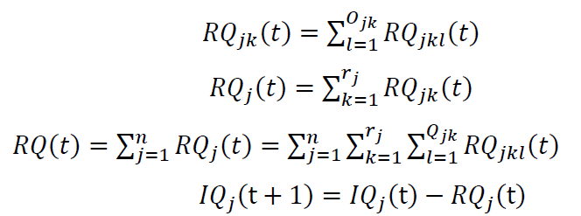
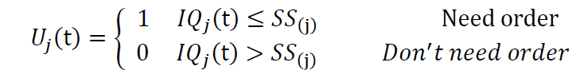
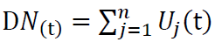
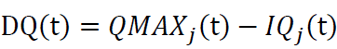
مدلسازی
مقدمه
نتایج
مدلسازی
حل مدل
شبیه‌سازی
میزان تقاضا
میزان موجودی
سفارش دهی یا عدم سفارش دهی
تعداد دفعات سفارش دهی
میزان سفارش دهی

Slide 7
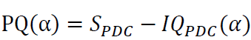
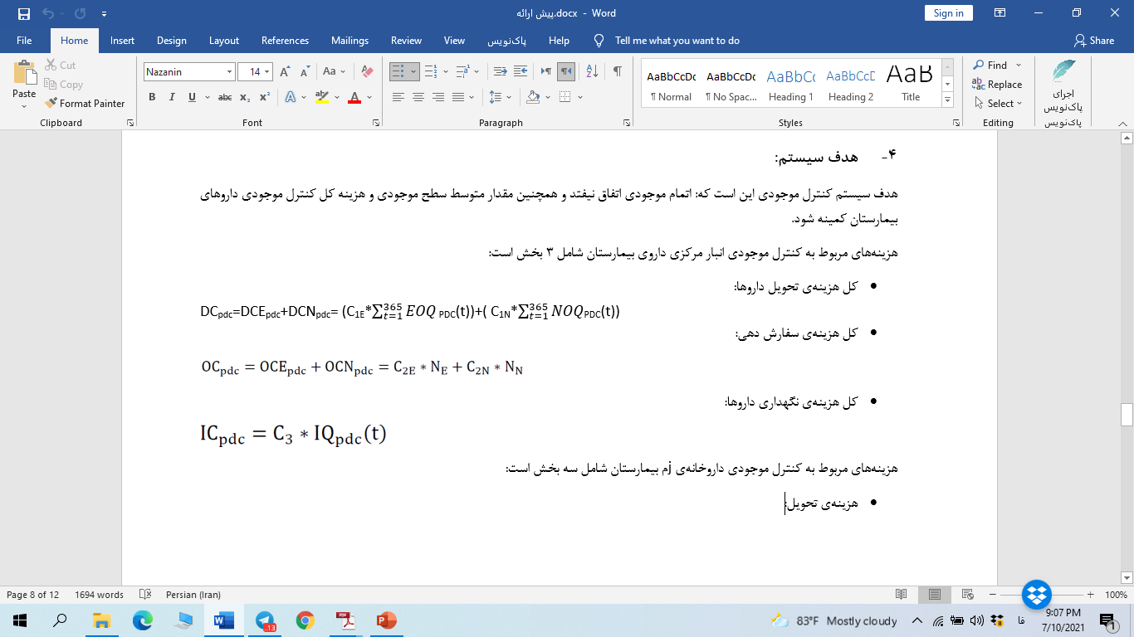
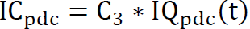
مدلسازی
مقدمه
نتایج
مدلسازی
حل مدل
شبیه‌سازی
میزان خرید انبار مرکزی بیمارستان از تامین کنندگان بالادستی در هفته‌ی آلفا
هزینه های انبار مرکزی:
مجموع هزینه‌ی تحویل داروها
مجموع هزینه‌ی سفارش دهی
مجموع هزینه‌ی نگهداری داروها

Slide 8
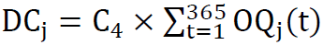
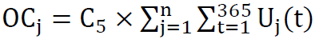
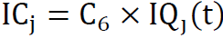
مدلسازی
مقدمه
نتایج
مدلسازی
حل مدل
شبیه‌سازی
هزینه‌های مربوط به داروخانه j ام:
هزینه‌ی تحویل داروها در داروخانه j
هزینه‌ی سفارش دهی در داروخانه j
هزینه‌ی نگهداری داروها در داروخانه j
کل هزینه‌ی سالانه کنترل موجودی داروهای بیمارستان

Slide 9
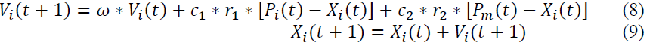
حل مدل
مقدمه
نتایج
مدلسازی
حل مدل
شبیه‌سازی
یک چالش مهم که در حل مساله بهینه سازی با آن مواجه هستیم طبیعت تقاضا است که به صورت تصادفی و غیرقطعی است.
قرار دادن فرضیاتی در ارتباط با مساله موجب به فاصله از واقعیت و ارائه جواب نامناسب می‌شود.
استفاده از Simulation Optimization Design و ارنا برای این موضوع، سپس استفاده از روش Particle Swarm Optimization(به اختصار PSO) جهت بهینه سازی
PSOیکی از مهم ترین الگوریتم های بهینه سازی هوشمند است
فرمول¬های مورد استفاده برای به روز کردن سرعت و موقعیت ذرات

Slide 10
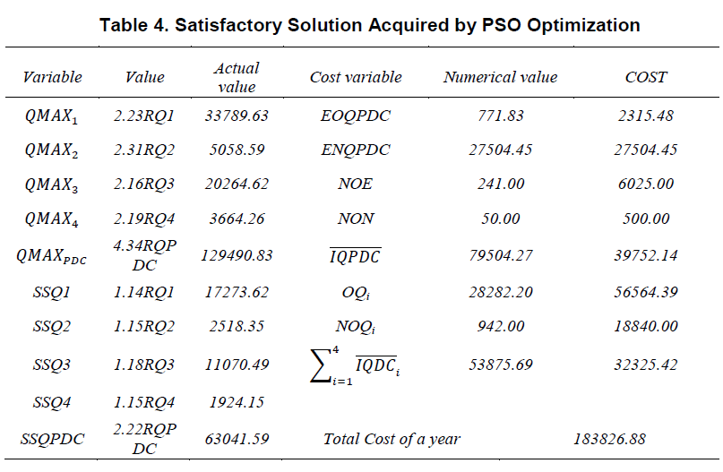
خروجی الگوریتم PSO
مقدمه
نتایج
مدلسازی
حل مدل
شبیه‌سازی

Slide 11
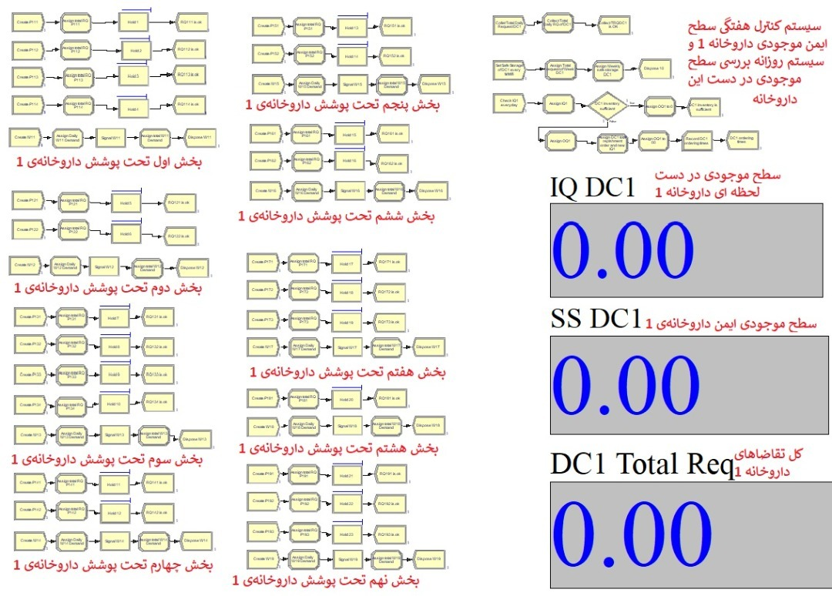
شبیه سازی DC1
مقدمه
نتایج
مدلسازی
حل مدل
شبیه‌سازی

Slide 12
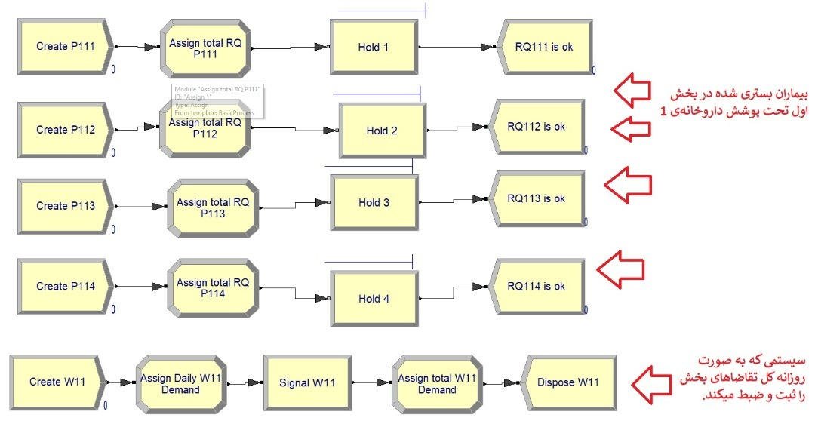
شبیه سازی یک بخش در داروخانه 1
مقدمه
نتایج
مدلسازی
حل مدل
شبیه‌سازی

Slide 13
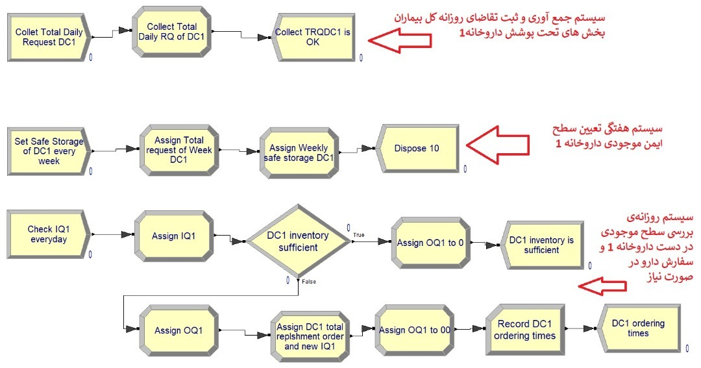
شبیه سازی سیستم کنترل موجودی در داروخانه 1
مقدمه
نتایج
مدلسازی
حل مدل
شبیه‌سازی

Slide 14
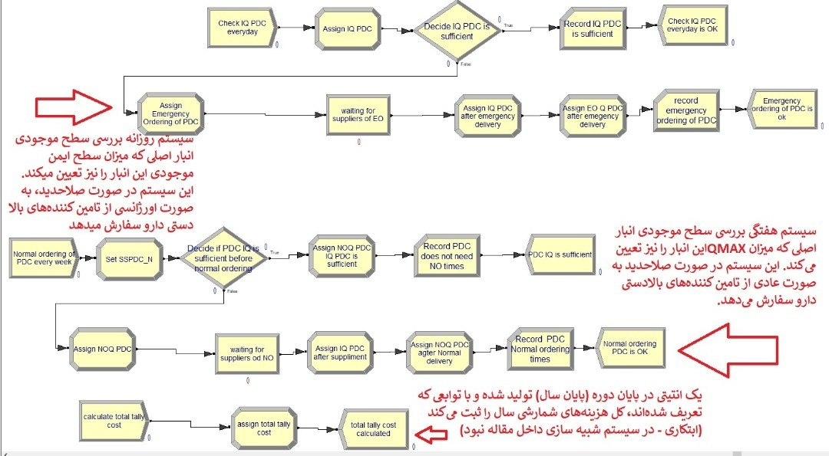
شبیه سازی PDC
مقدمه
نتایج
مدلسازی
حل مدل
شبیه‌سازی

Slide 15
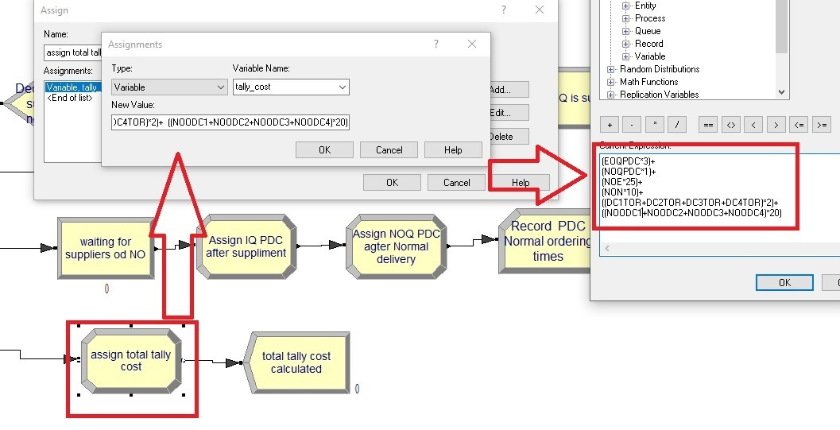
شبیه سازی PDC بخش مربوط به محاسبه هزینه‌های شمارشی
مقدمه
نتایج
مدلسازی
حل مدل
شبیه‌سازی

Slide 16
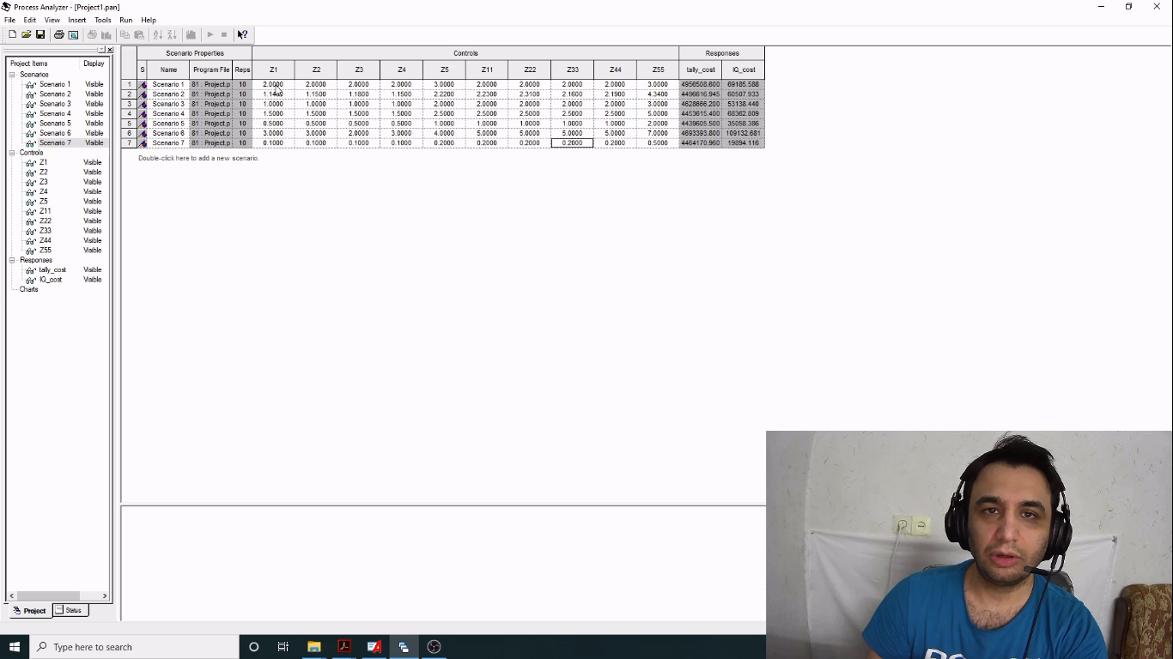
استفاده ازProcess Analyzer جهت بهینه سازی
مقدمه
نتایج
مدلسازی
حل مدل
شبیه‌سازی

Slide 17
با سپاس از توجه شما
مقدمه
نتایج
مدلسازی
حل مدل
شبیه‌سازی

